Slide 1
КОНТРОЛЬ
в сфере закупок

Slide 2
СИСТЕМА органов контроля
ВНЕШНИЙ
ВНУТРЕННИЙ
ОБЩЕСТВЕННЫЙ
КОНТРОЛЬ ЗАКАЗЧИКОМ
ВЕДОМСТВЕННЫЙ КОНТРОЛЬ
КОНТРОЛЬНЫЙ ОРГАН В СФЕРЕ ЗАКУПОК
ФИНАНСОВЫЕ ОРГАНЫ
ОРГАНЫ ФИНАНСОВОГО КОНТРОЛЯ

Slide 3
ВНЕШНИЕ органы контроля
1) федеральный орган исполнительной власти, контрольный орган в сфере государственного оборонного заказа, органы исполнительной власти субъекта РФ, органы местного самоуправления, уполномоченные на осуществление контроля в сфере закупок;
2) федеральный орган исполнительной власти, осуществляющий правоприменительные функции по кассовому обслуживанию исполнения бюджетов бюджетной системы РФ, финансовые органы субъектов РФ и муниципальных образований, органы управления государственными внебюджетными фондами;
3) органы внутреннего государственного (муниципального) финансового контроля, определенные в соответствии с Бюджетным кодексом Российской Федерации.

Slide 4
ВНЕШНИЕ органы контроля: контрольный орган в сфере закупок
Федеральный орган | Орган Субъекта РФ | Муниципальный орган
Плановые проверки (Федеральные нужды) | Плановые проверки (нужды субъекта РФ) | Плановые проверки (муниципальные нужды)
Внеплановые проверки | Внеплановые проверки (нужды субъекта РФ + муниципальные нужды) | Внеплановые проверки (муниципальные нужды)
При проведении плановых и внеплановых проверок НЕ подлежат контролю результаты оценки заявок участников закупок по критериям
«качество…» и «квалификация…»

Slide 5
ВНЕШНИЕ органы контроля: контрольный орган в сфере закупок
При выявлении в результате проведения контрольным органом в сфере закупок плановых и внеплановых проверок, а также в результате рассмотрения жалобы нарушений законодательства Российской Федерации и иных нормативных правовых актов о контрактной системе контрольный орган в сфере закупок вправе:
1) составлять протоколы об административных правонарушениях, связанных с нарушениями законодательства Российской Федерации и иных нормативных правовых актов о контрактной системе в сфере закупок, рассматривать дела о таких административных правонарушениях и принимать меры по их предотвращению в соответствии с законодательством об административных правонарушениях;
2) выдавать обязательные для исполнения предписания об устранении таких нарушений в соответствии с законодательством Российской Федерации, в том числе об аннулировании определения поставщиков (подрядчиков, исполнителей);
3) обращаться в суд, арбитражный суд с исками о признании осуществленных закупок недействительными в соответствии с Гражданским кодексом Российской Федерации.

Slide 6
ОБЩЕСТВЕННЫЙ контроль
Общественные объединения и объединения юридических лиц, осуществляющие общественный контроль, вправе:
подготавливать предложения по совершенствованию законодательства;
направлять заказчикам запросы о предоставлении информации об осуществлении закупок и о ходе исполнения контрактов (указанные запросы рассматриваются в соответствии с законодательством о порядке рассмотрения обращения граждан
осуществлять мониторинг закупок и оценку эффективности закупок;
обращаться от своего имени в государственные органы и муниципальные органы с заявлением о проведении мероприятий по контролю;
обращаться от своего имени в правоохранительные органы в случаях выявления признаков состава преступления;
обращаться в суд в защиту нарушенных или оспариваемых прав и законных интересов группы лиц в соответствии с законодательством Российской Федерации.

Slide 7
КОНТРОЛЬ в ФАС России
РАССМОТРЕНИЕ ЖАЛОБ
ПРОВЕДЕНИЕ ПЛАНОВЫХ ПРОВЕРОК
ПРОВЕДЕНИЕ ВНЕПЛАНОВЫХ ПРОВЕРОК
При рассмотрении жалобы проводится внеплановая проверка

Slide 8
Кто может подать жалобу?
Статья 105 Главы 6 Закона 44-ФЗ

Slide 9
Кто может жаловаться?
Часть 1 статьи 105 Закона 44-ФЗ:
Любой участник закупки, а также осуществляющие общественный контроль общественные объединения, объединения юридических лиц в соответствии с законодательством Российской Федерации имеют право обжаловать в судебном порядке или в порядке, установленном настоящей главой, в контрольный орган в сфере закупок действия (бездействие) заказчика…, если такие действия (бездействие) нарушают права и законные интересы участника закупки.

Slide 10
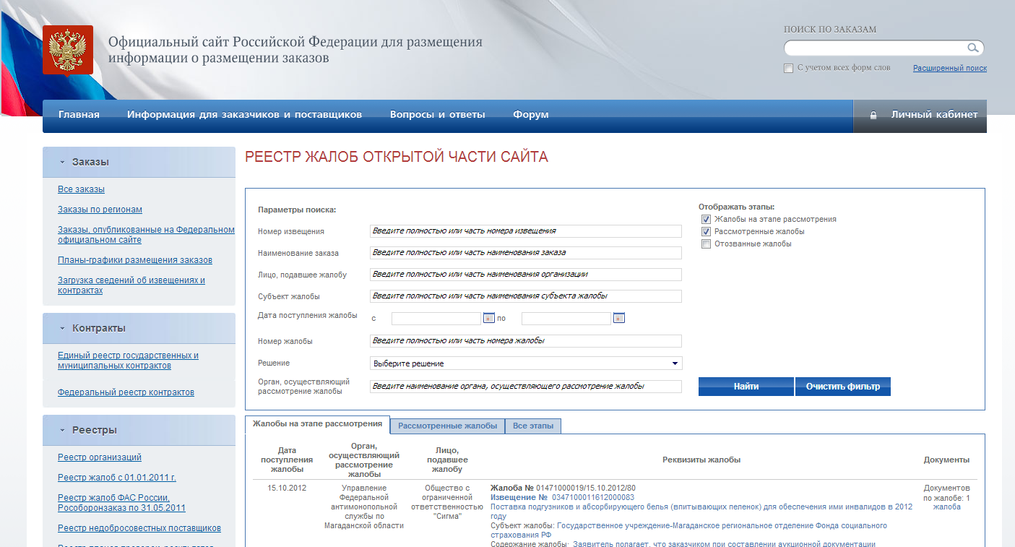
1. Предварительное рассмотрение: 1.3. Размещение сведений на ООС в Реестре Жалоб
Не позднее 2 рабочих дней со дня поступления жалобы в контролирующий орган

Slide 11
Решения ФАС России
жалоба обоснована | не обоснована |частично обоснована
выводы Комиссии о наличии в действиях Заказчика нарушений законодательства о размещении заказов со ссылками на конкретные нормы законодательства о размещении заказов, нарушение которых было установлено в результате рассмотрения жалобы и проведения проверки;
выводы Комиссии о необходимости рассмотрения вопроса о возбуждении дела о нарушении антимонопольного законодательства, административного производства;
сведения о выдаче предписания об устранении выявленных нарушений законодательства о размещении заказов;
другие меры по устранению нарушений, в том числе обращение с иском в суд, передача материалов в правоохранительные органы и т.д.

Slide 12
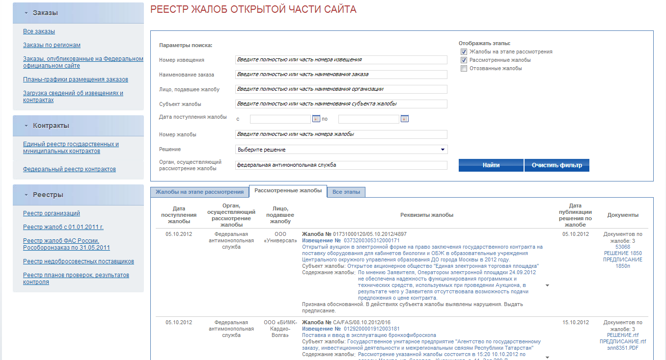
Жалоба принята к рассмотрению
Размещение сведений о РЕШЕНИИ на ООС
Не позднее 3 рабочего со дня рассмотрения Комиссией ФАС России

Slide 13
Ответственность за нарушение законодательства о контрактной системе
Уголовная
Административная
Гражданско-правовая
Дисциплинарная

Slide 14
Административная ответственность
Административным правонарушением признается противоправное, виновное действие (бездействие) физического или юридического лица, за которое КоАП РФ или законами субъектов Российской Федерации установлена административная ответственность.

Slide 15
Должностные лица:
- лицо, постоянно, временно или в соответствии со специальными полномочиями осуществляющее функции представителя власти, то есть наделенное в установленном законом порядке распорядительными полномочиями в отношении лиц, не находящихся в служебной зависимости от него,

Slide 16
- лицо, выполняющее организационно-распорядительные или административно-хозяйственные функции в государственных органах, органах местного самоуправления, государственных и муниципальных организациях,
- руководители и другие работники иных организаций, совершившие административные правонарушения в связи с выполнением организационно-распорядительных или административно-хозяйственных функций,

Slide 17
лица, осуществляющие функции члена комиссии по осуществлению закупок товаров, работ, услуг для обеспечения государственных и муниципальных нужд, контрактные управляющие, работник контрактной службы, совершившие административные правонарушения, предусмотренные статьями 7.29 - 7.32, частями 7, 7.1 статьи 19.5, статьей 19.7.2 КоАП РФ

Slide 18
должностное лицо несет ответственность в случае совершения им административного правонарушения в связи с неисполнением либо ненадлежащим исполнением своих служебных обязанностей.

Slide 19
Юридические лица:
Юридические лица подлежат административной ответственности за совершение административных правонарушений в случаях, предусмотренных статьями КоАП РФ и законами субъектов РФ
Юридическое лицо признается виновным в совершении административного правонарушения, если будет установлено, что у него имелась возможность для соблюдения правил и норм, за нарушение которых КоАП Российской Федерации и законом предусмотрена административная ответственность, но данным лицом не были приняты все зависящие от него меры по их соблюдению.

Slide 20
Срок давности привлечения к административной ответственности:
В случае совершения правонарушений, указанных в части 1 ст. 4.5 КоАП РФ - 1 год со дня совершения

Slide 21
Для должностных лиц составляет по общему правилу пятьдесят тысяч рублей
Максимальный
размер
Для юридических лиц составляет по общему правилу
один миллион рублей

